Slide 1
Унификация формул
Метод резолюций

Slide 2
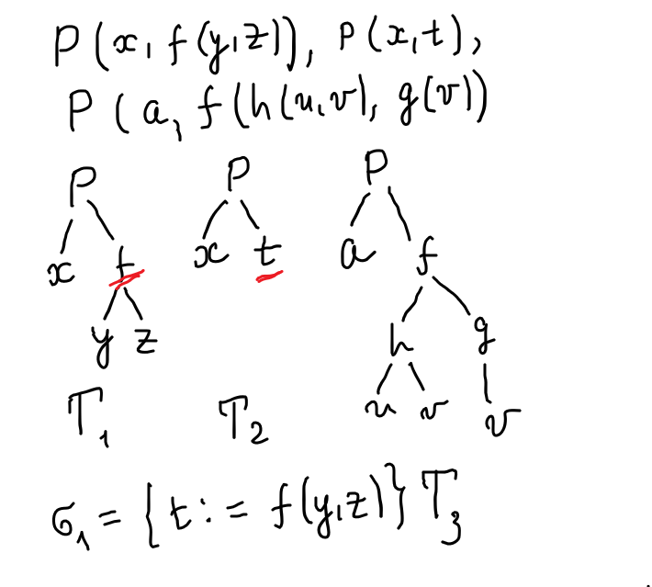
Пример 1

Slide 3
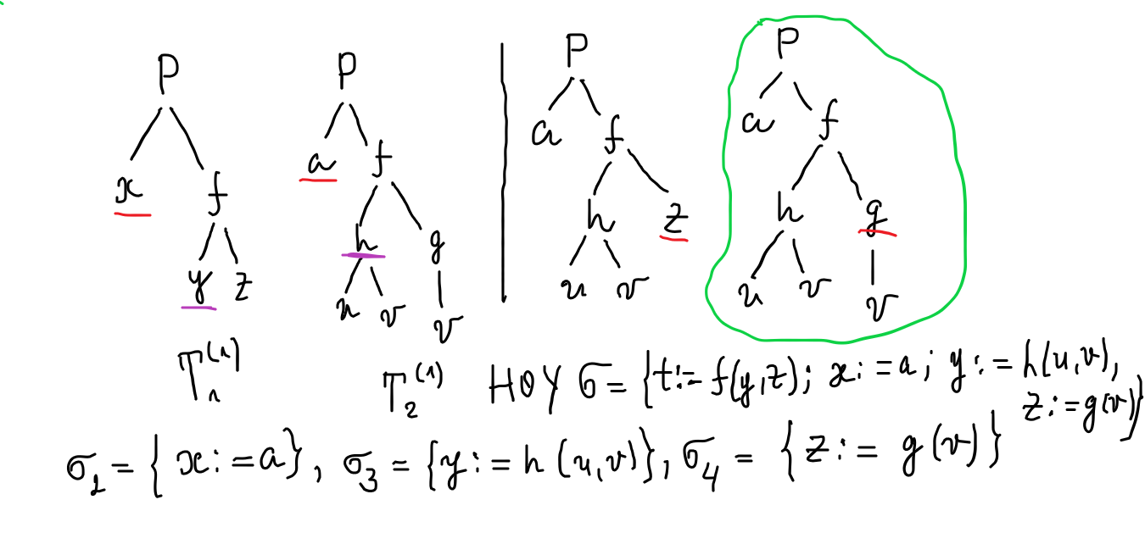
Пример 1 (продолжение)

Slide 4
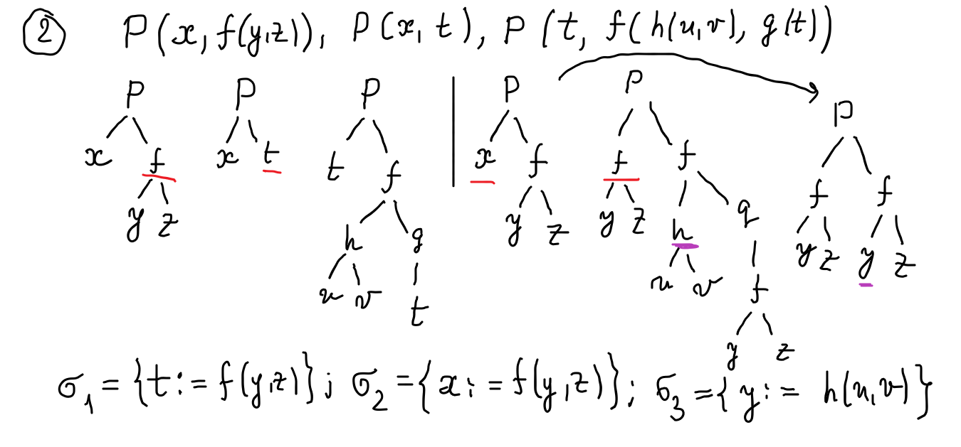
Пример 2

Slide 5
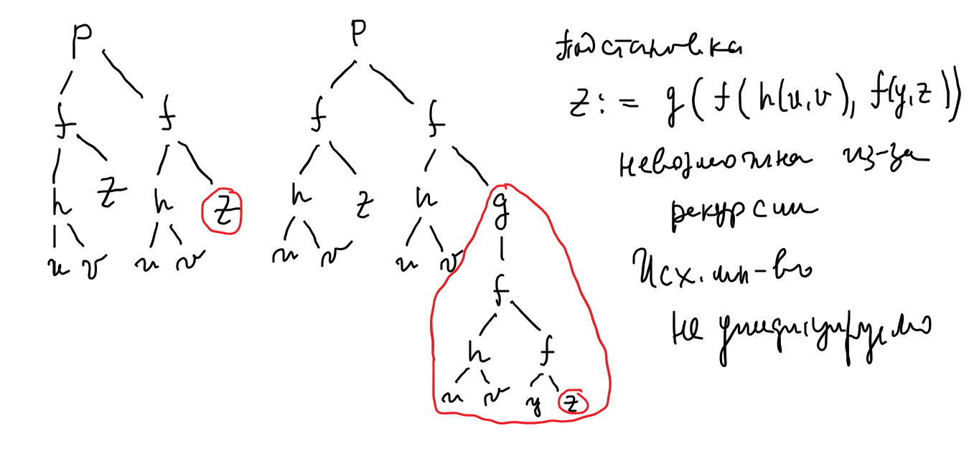
Пример 2 (продолжение)

Slide 6
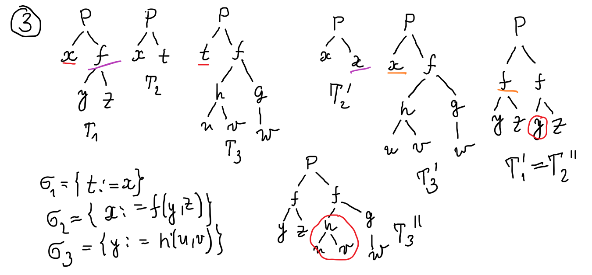
Пример 3 (модификация примера 2)

Slide 7
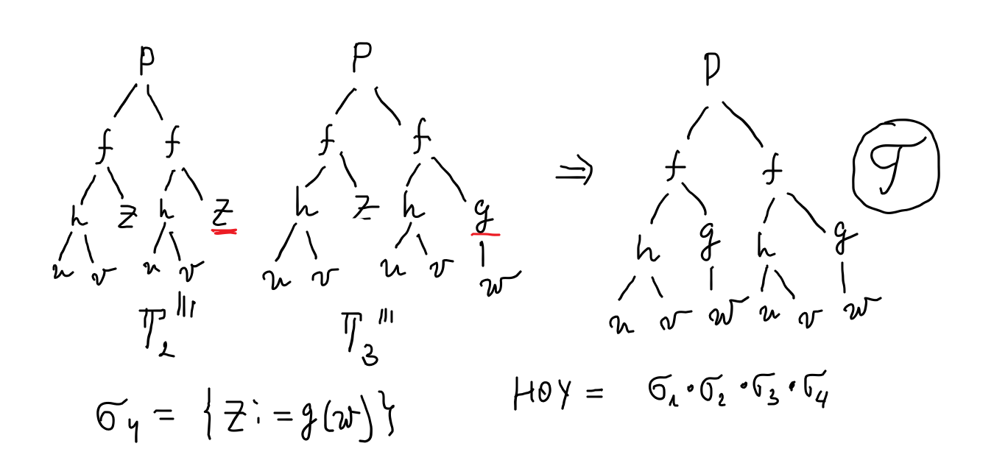
Пример 3 (продолжение)

Slide 8
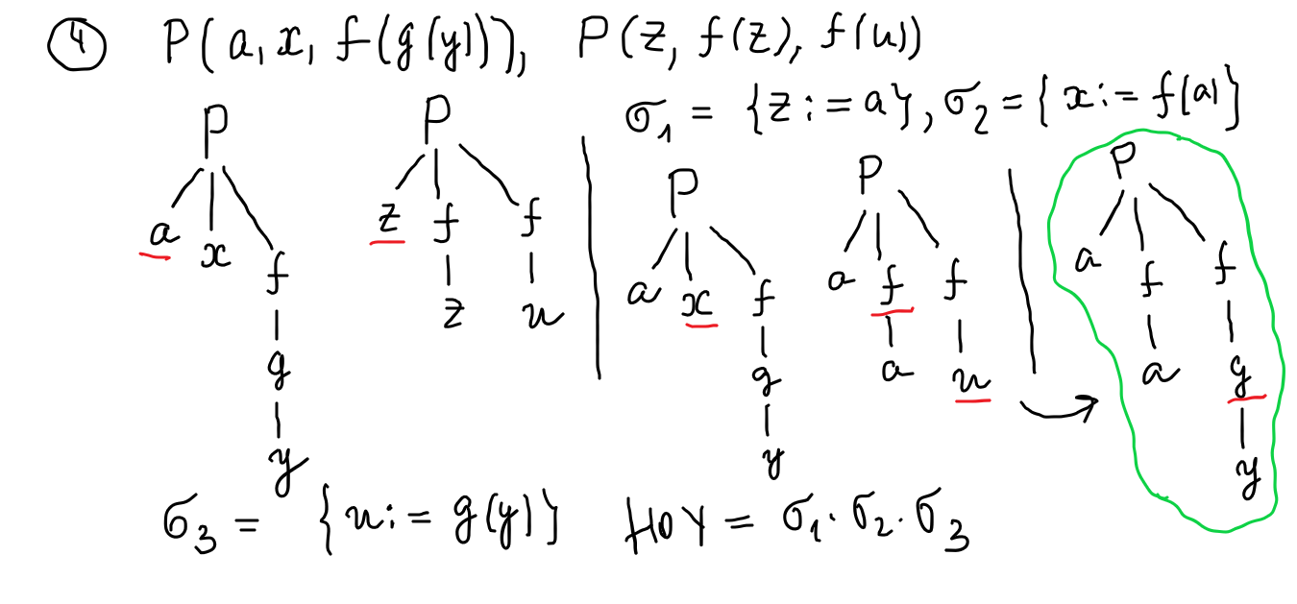
Пример 4

Slide 9
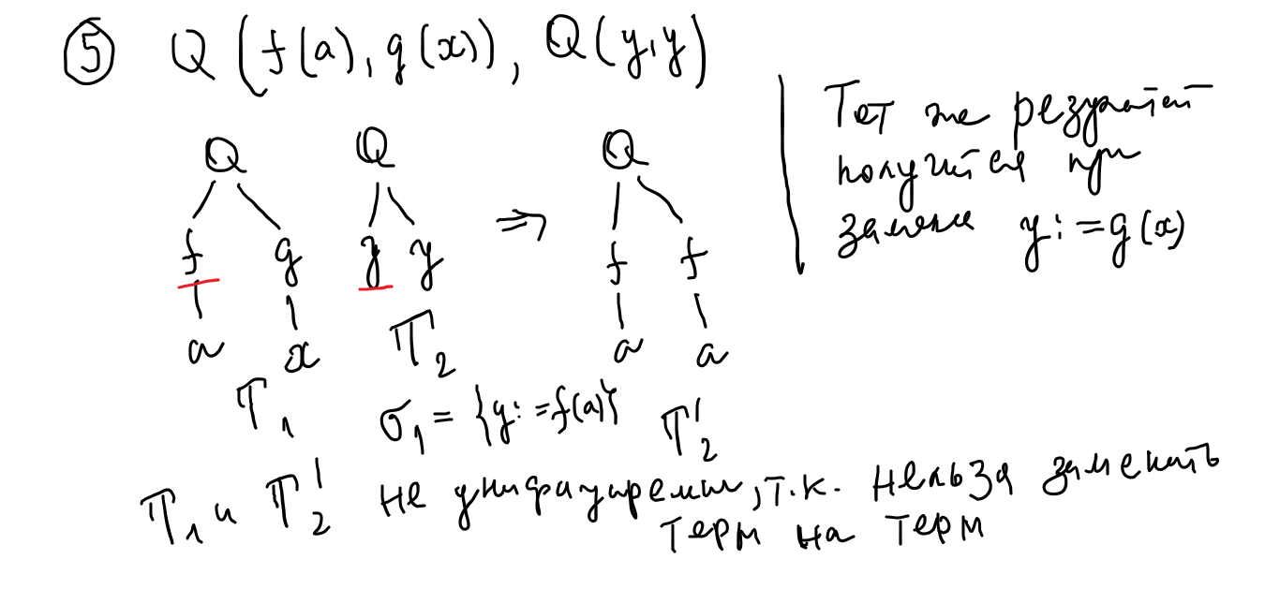
Пример 5

Slide 10
Примеры для самостоятельного решения
Доказать, что следующее множество формул не унифицируемо:
{P(z, x), P(f(y,t), g(x))}
Найти замену переменных, после которой оно станет унифицируемым.
2) Найти НОУ для множества формул:
{P(x, g(x), y, h(x,y), z, k(x, y, z)), P(u, v, e(v), w, f(v, w), t)}

